Slide 1
Sploit2ME
команда “Мы”

Slide 2


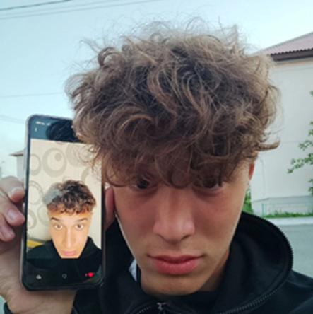
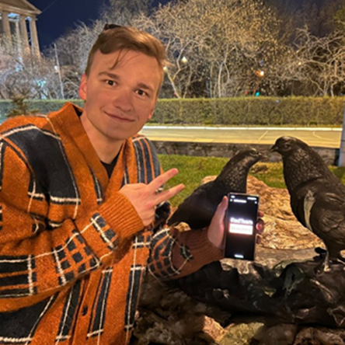
Команда
Пономарева Анастасия Юрьевна
Дизайнер, аналитик
Репин Михаил Евгеньевич
Программист
Саетбатталов Павел Равильевич
Программист
Жмайло Михаил
Александрович
Тимлид

Slide 3
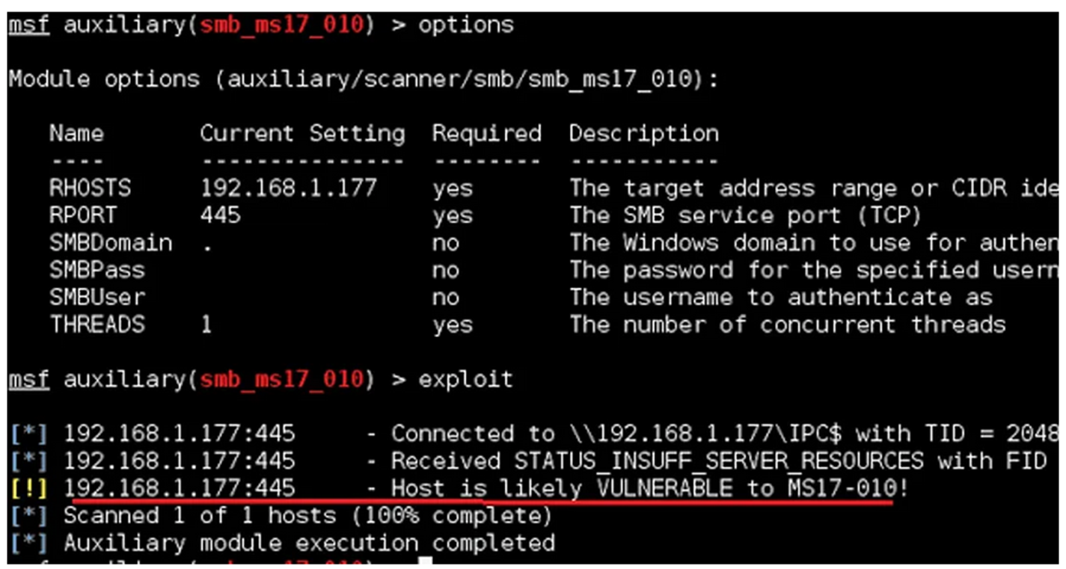
Проблема и идея
Идея:
Защитить нельзя взломать. Портфолио уязвимостей.
Проблема: Отсутствие решений по уведомлению об уязвимостях в российском ПО.

Slide 4
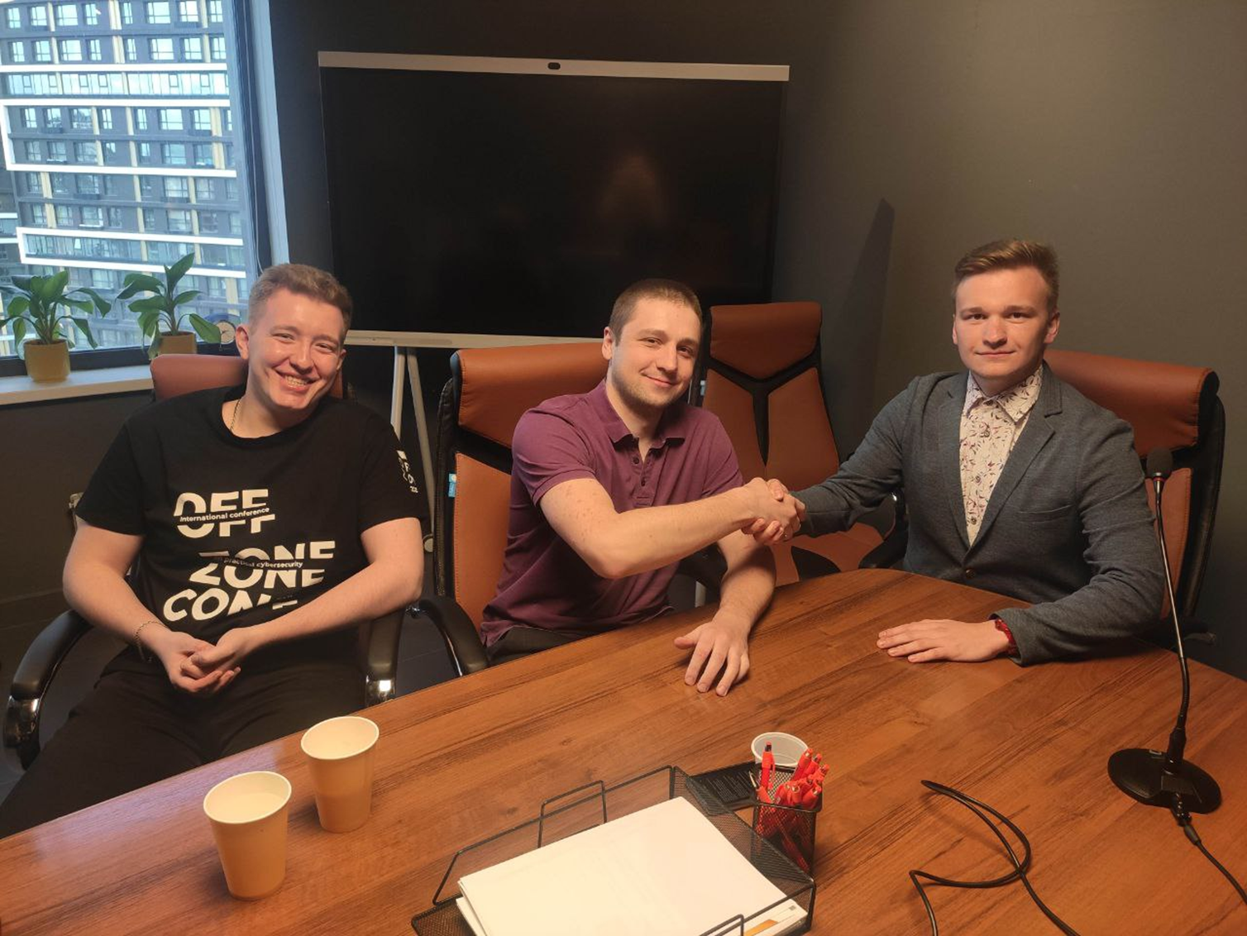
Целевая аудитория
CTO, CISO
Технические специалисты: пентестеры, SOC, TA…
Специалисты по ИБ из УЦСБ

Slide 5
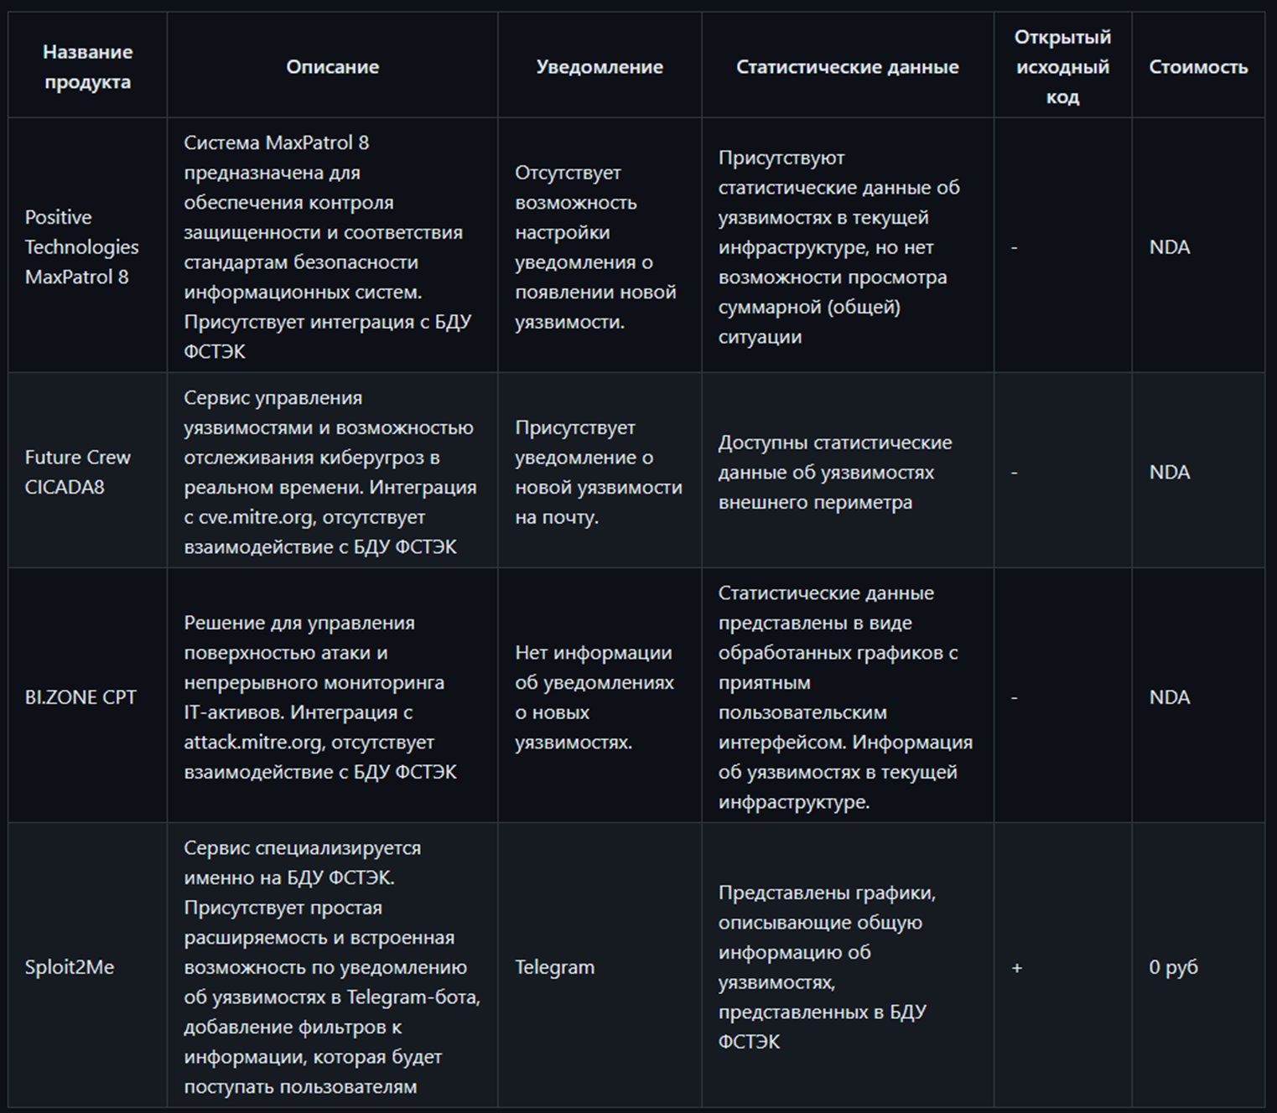
Анализ конкурентов
НЕ Open-Source
За кучу денег
Интеграция ли…

Slide 6
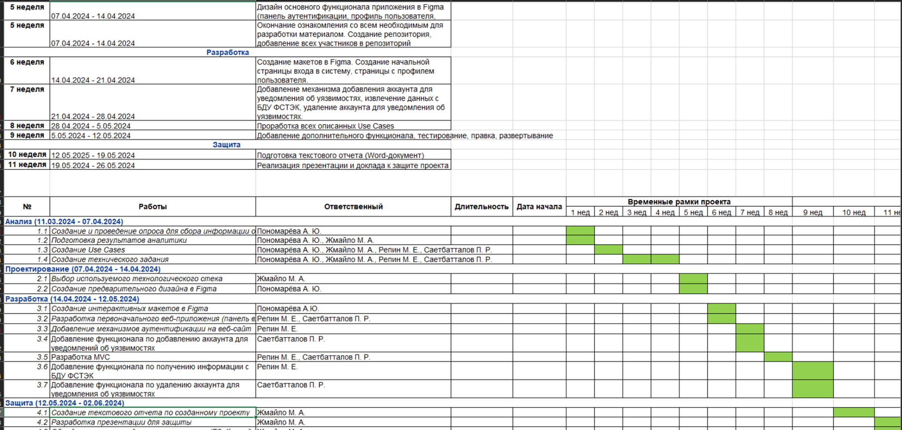
Цель проекта и задачи
1
2
3
Научиться парсить ФСТЭК
Подключить шаблонизаторы
Уведомление пользователя

Slide 7

Предлагаемое решение
Sploit2ME - автоматическое извлечение информации об уязвимостях со сбором статистических данных и опциональным уведомлениям в Telegram.
https://github.com/MzHmO/Sploit2Me

Slide 8
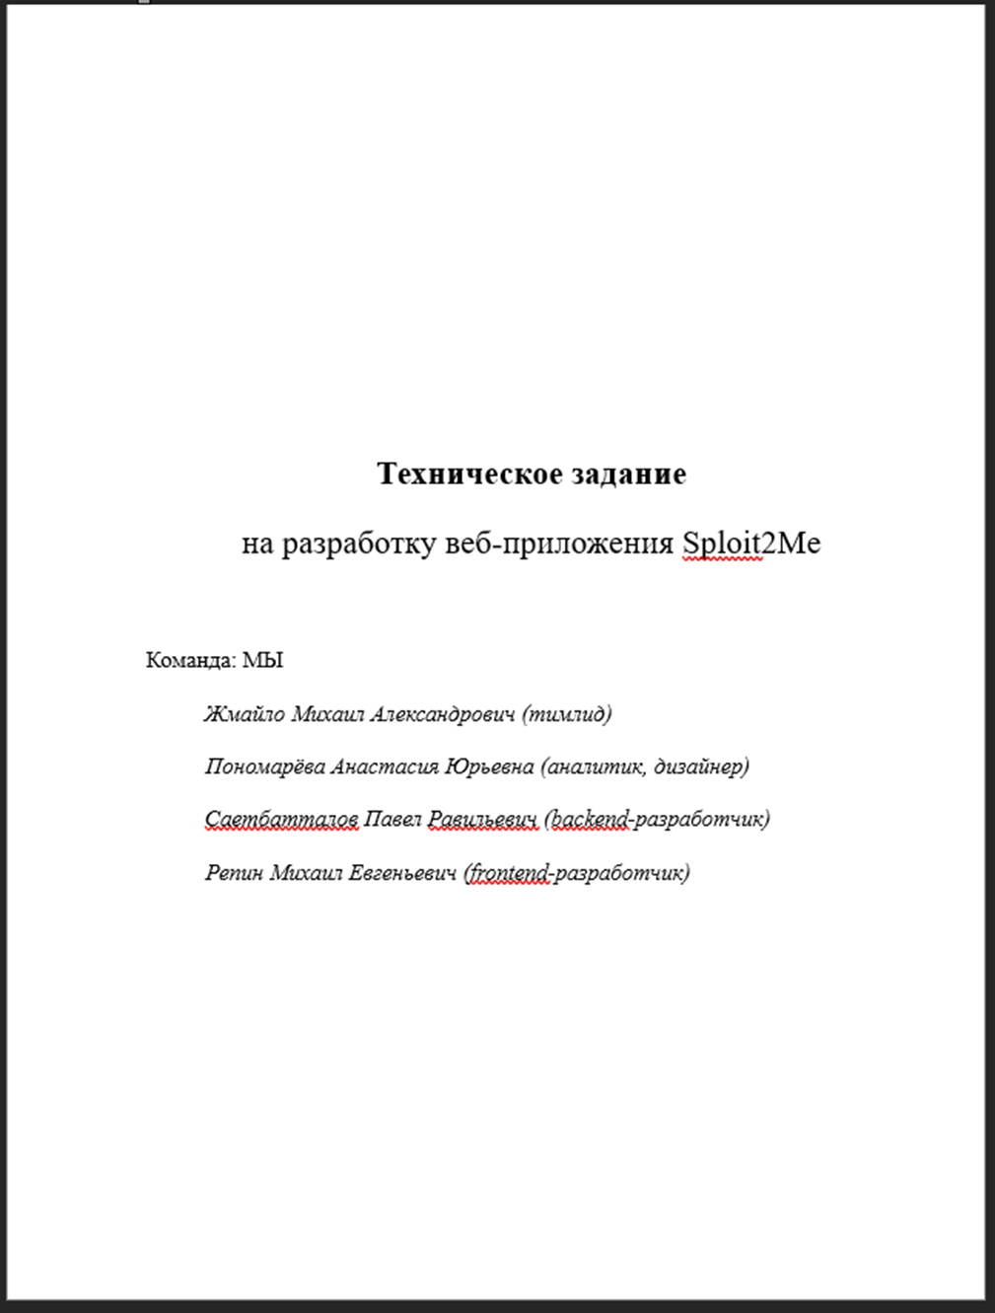
Требования к продукту
Интеграция с БДУ ФСТЭК
Уведомление пользователей
Сбор статистики
Портфолио уязвимостей(карточки)
Контроль доступа
Контейнеризация

Slide 9
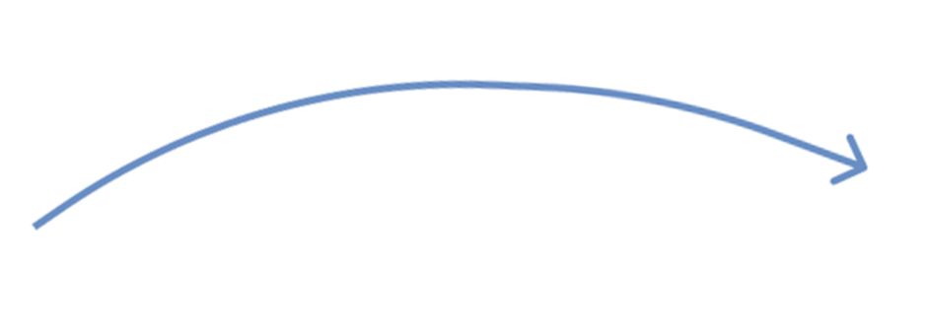
Технологический стек
Github:
Python Flask
SQLite
WTForms
TG API Integration
Prod:
Python Flask (Django(?))
Postgre
WTForms
TG API Integration

Slide 10






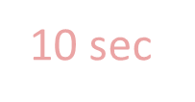
Реализация проекта Схема работы
Web
PostgreSQL
Parser

Slide 11
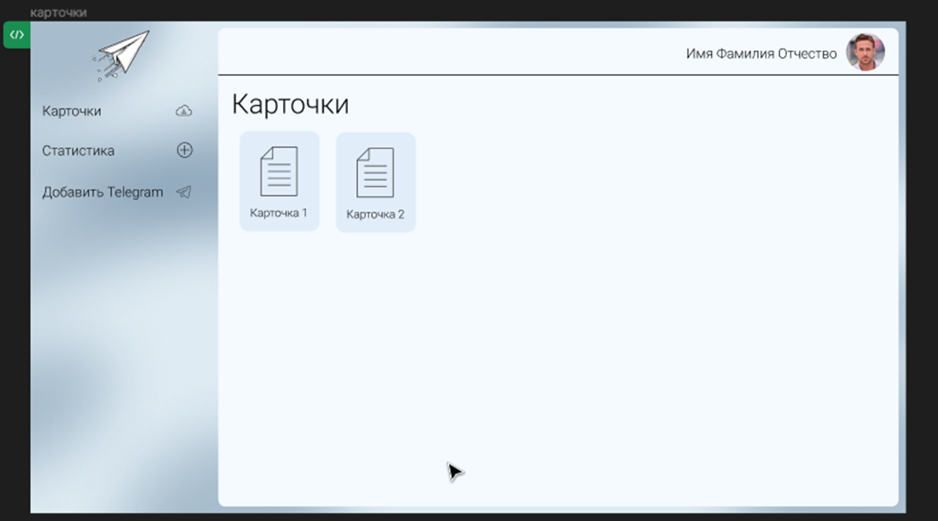
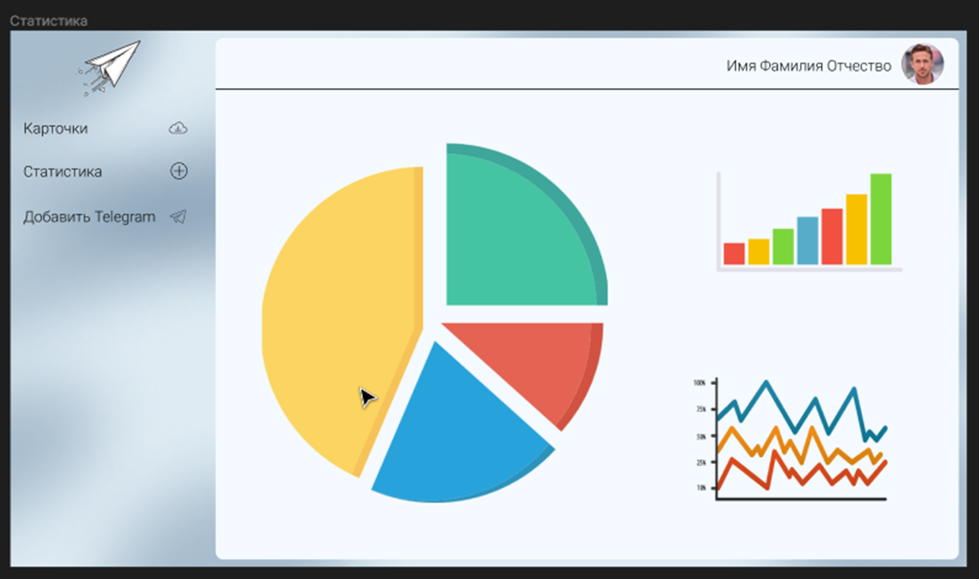
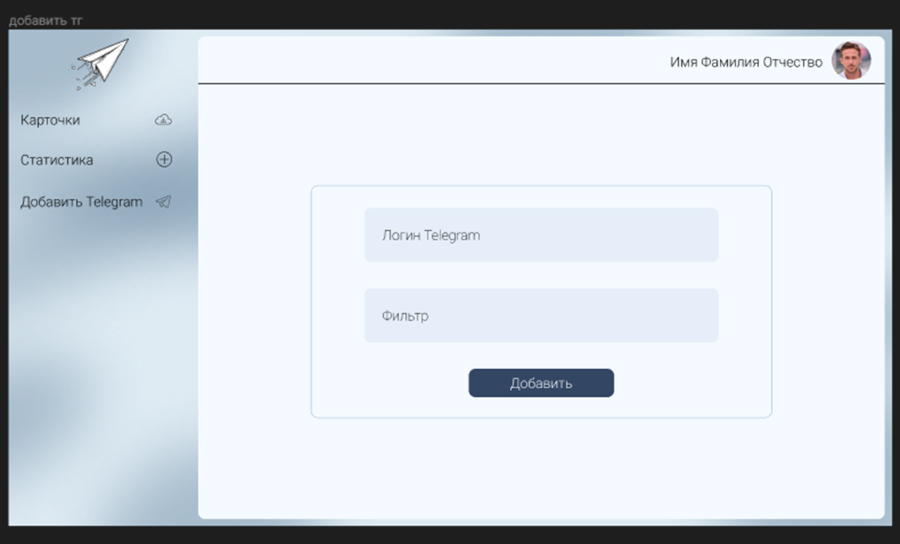
Реализация проекта
Дизайн-макеты

Slide 12
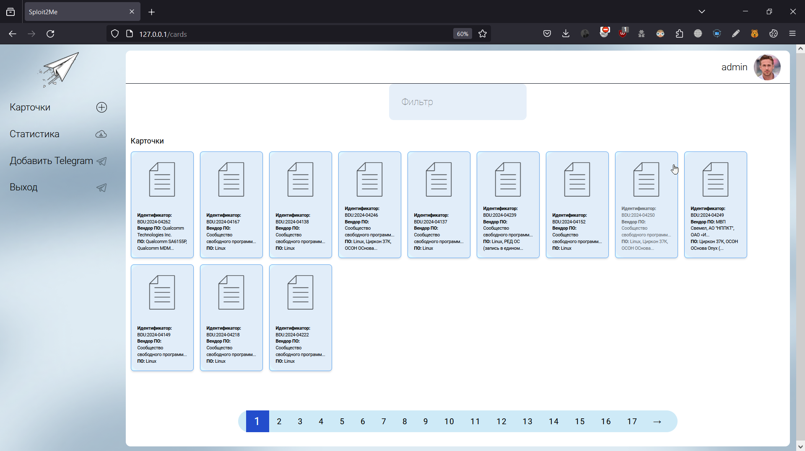
Реализация проекта

Slide 13
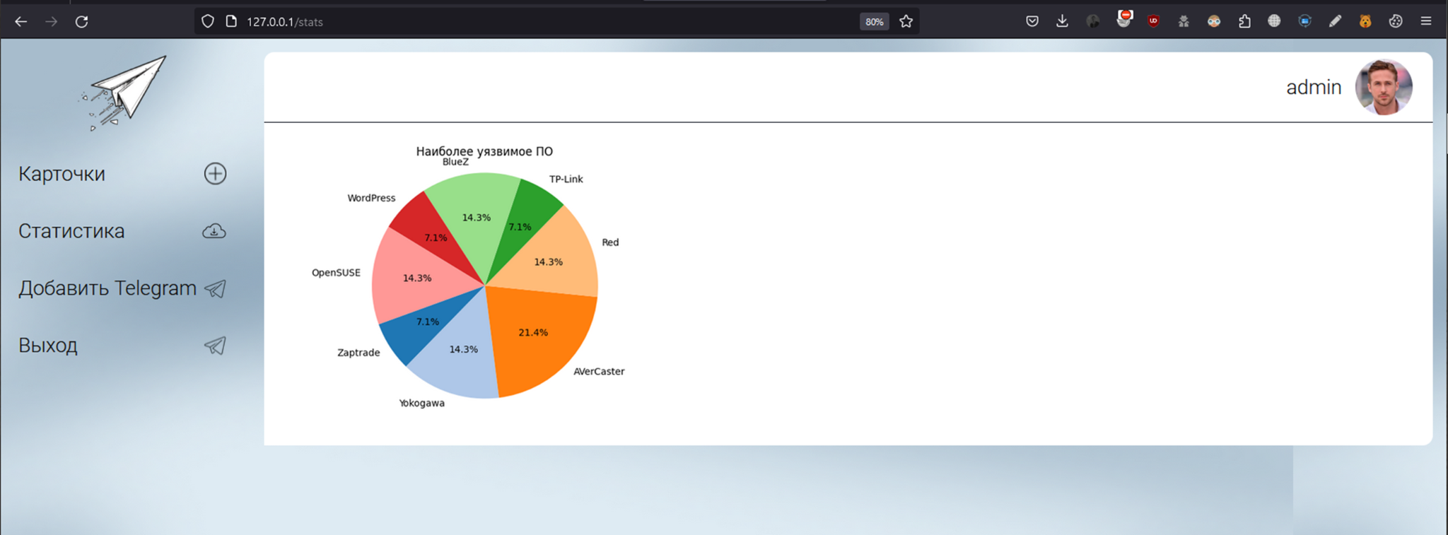
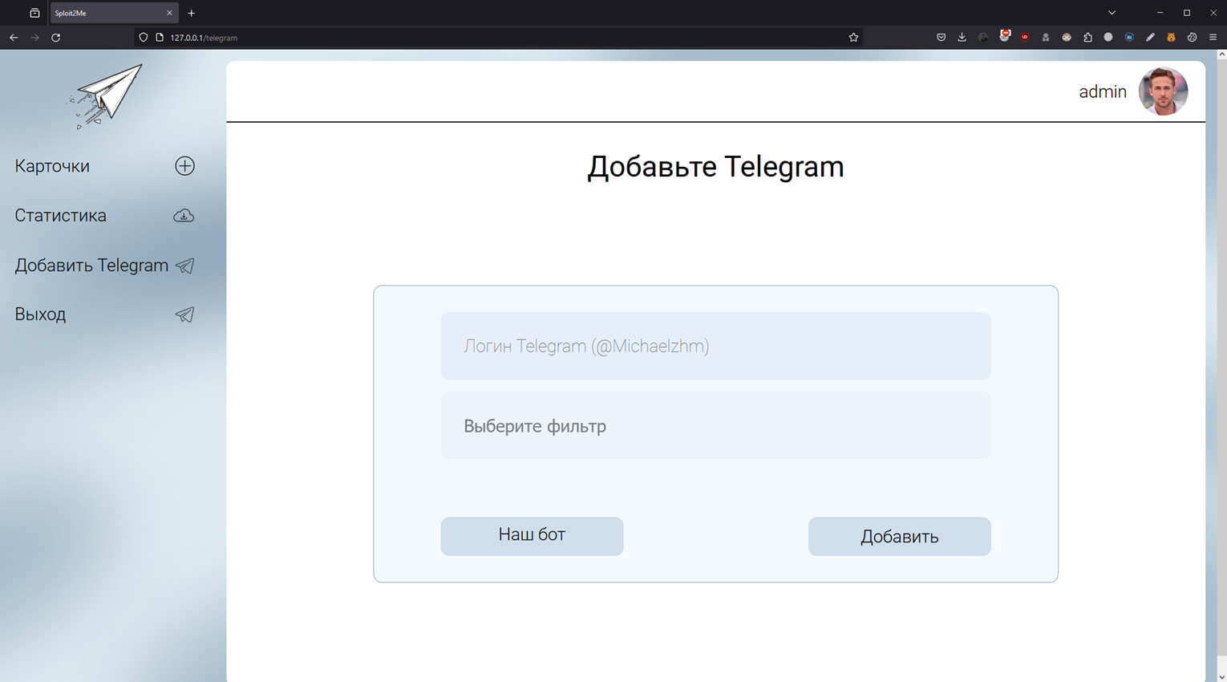
Реализация проекта

Slide 14
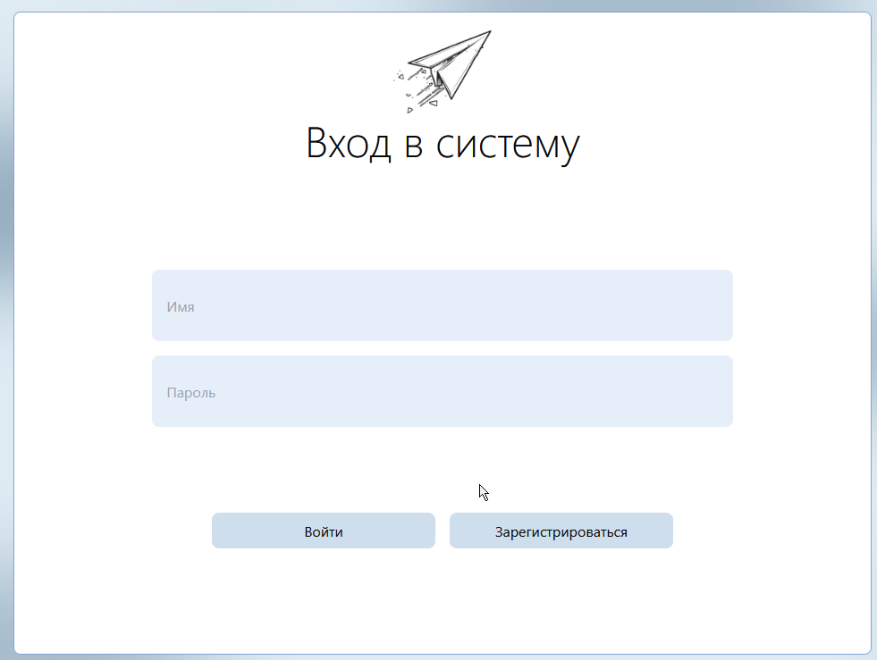
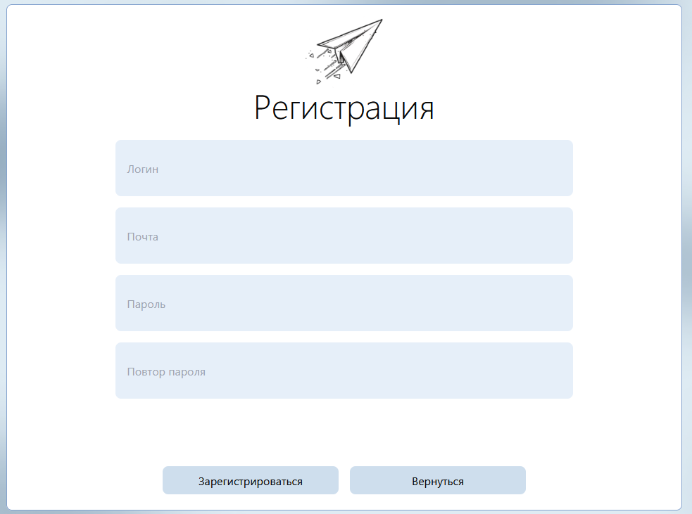
Реализация проекта

Slide 15
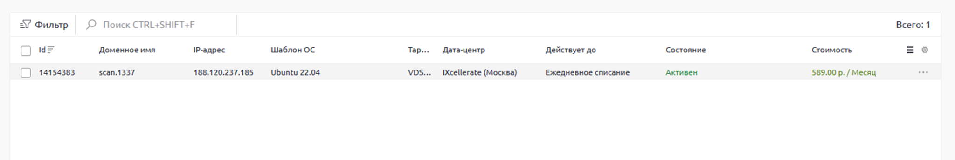
Бюджет продукта, схема монетизации
VDS - 589 руб
Модель подписки
Платная регистрация
Ограничение на уведомления

Slide 16
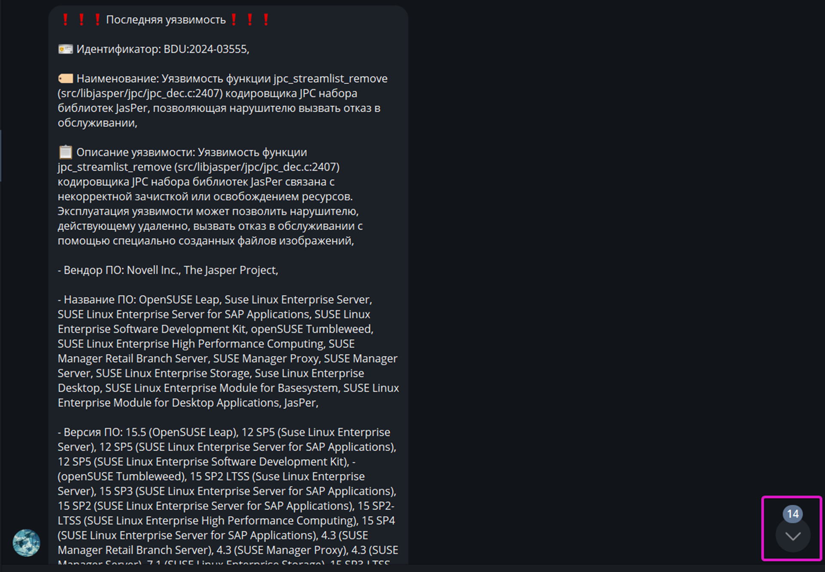
Заключение

Slide 17
СПАСИБО ЗА ВНИМАНИЕ!
Sploit2ME
“Мы”

